Slide 1
Model wsparcia międzysektorowego dla dzieci, uczniów i rodzin
PRZYKŁADY DOBRYCH PRAKTYK W POWIECIE NIDZICKIM

Slide 3
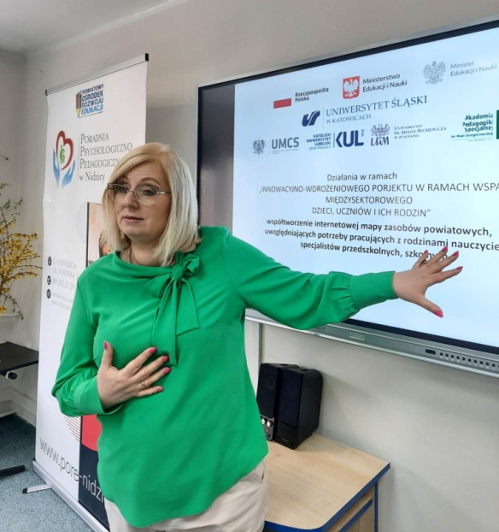
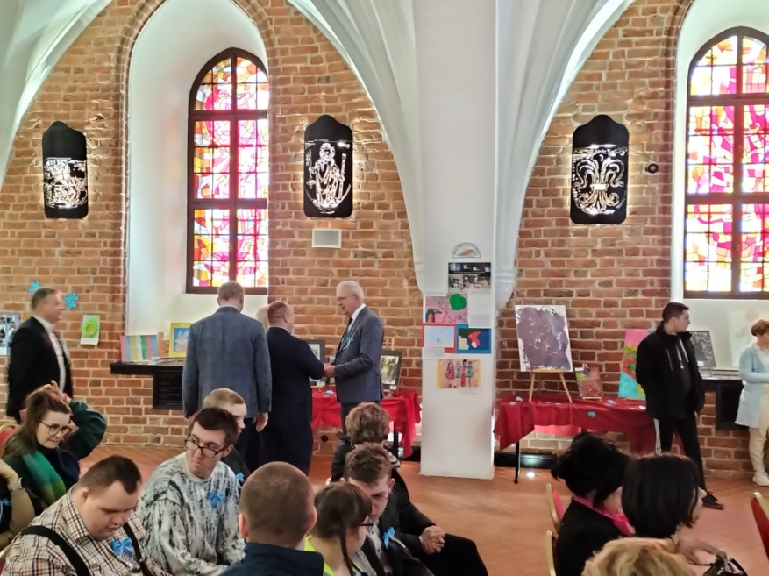
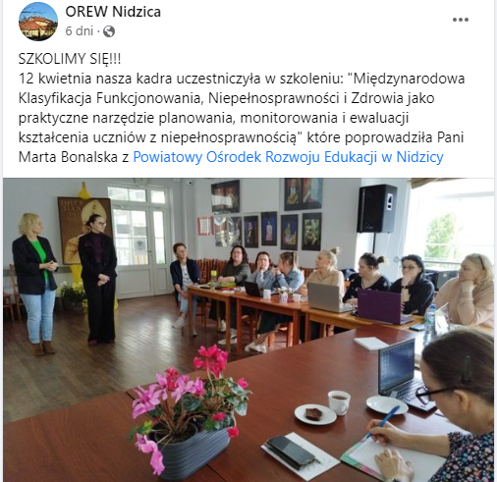
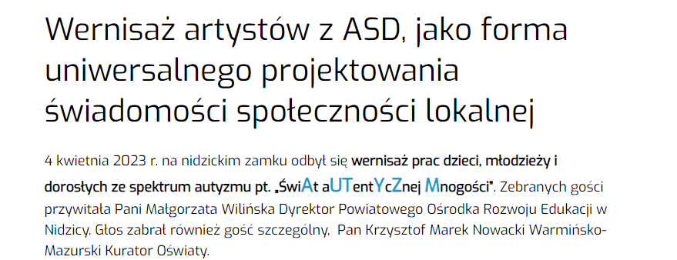
WSŁUCHAJ SIĘ W POTRZEBY ŚRODOWISKA

Slide 4
KLUB INTEGRACJI RODZINNEJ- FORMA WSPARCIA DZIECKA, RODZINY I ŚRODOWISKA
wzbogacanie repertuaru zachowań społecznych dzieci nieobjętych jeszcze wsparciem instytucjonalnym oraz dla tych, które potrzebują dodatkowej, celowej stymulacji w tym zakresie
element profilaktyki zaburzeń adaptacyjnych wieku przedszkolnego
okazja do wymiany rodzicielskich pomysłów na spędzanie czasu z dzieckiem
możliwość obserwacji najmłodszych klientów Poradni P-P podczas swobodnej interakcji rówieśniczej (obserwacja uczestnicząca)

Slide 5
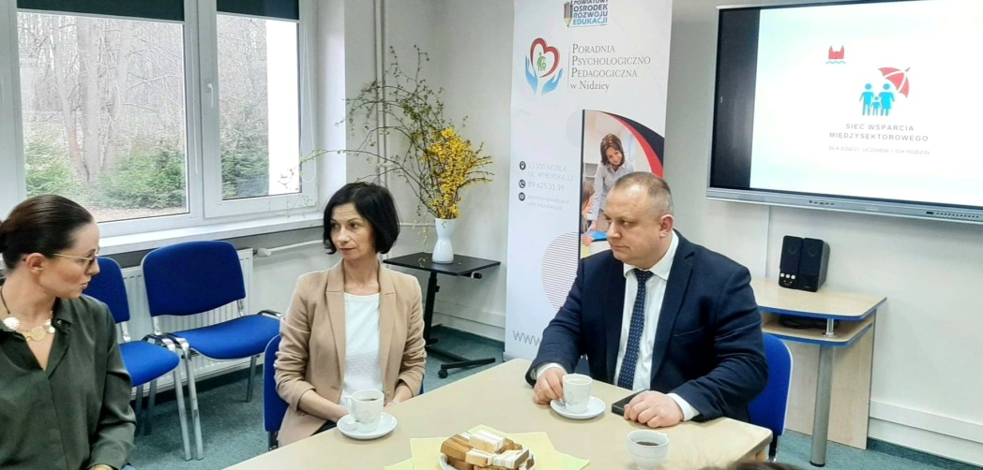
RODZICE EKSPERTAMI

Slide 6
ORGANIZUJĄC WSPARCIE BAZUJ NA DOSTĘPNYCH W POWIECIE ZASOBACH, W PRZYPADKU BRAKU DANEJ USŁUGI POLECAJ ZASOBY POWIATÓW OŚCIENNYCH

